Slide 1
ŠALAMÚNOVA MÚDROSŤ
Ježiš povedal: Proste a dostanete! Hľadajte a nájdete! Klopte a otvoria vám! Lebo každý, kto prosí, dostane, a kto hľadá, nájde, a kto klope, tomu otvoria.

Slide 2
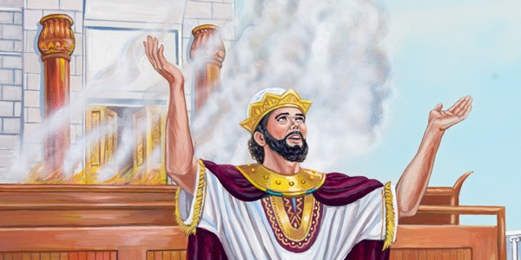
Dávid bol kráľom 40 rokov a Boh povedal, že to bol "[muž] ... , ktorý vždy bude plniť moju vôľu" (Skutky 13:22). Dávid mal mnoho synov a niektorí z nich sa pokúsili stať sa ďalším kráľom - bojom. Boh sa však už rozhodol, kto bude tým najvhodnejším kráľom: Šalamún. Predtým, ako zomrel, odovzdal Dávid Šalamúnovi mnoho dobrých rád. Najdôležitejšou bolo kráčať po Božích cestách a dodržiavať jeho zákony. Potom, čo sa stal kráľom, sa išiel Šalamún modliť k Bohu...

Slide 3
Šalamún prosil Boha o dar múdrosti. Boha to potešilo a urobil z neho najmúdrejšieho aj najbohatšieho kráľa.
"Obdaruj svojho služobníka schopnosťou spravovať tvoj ľud a rozlišovať medzi dobrým a zlým. Kto by inak mohol spravovať tento taký mohutný ľud?!„ 1. Kráľov 3:9.

Slide 4
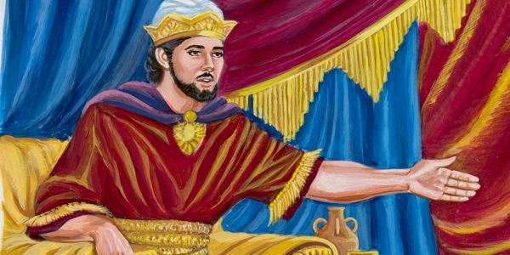
Čo to znamená, byť 'múdry'? Je to viac ako byť šikovný alebo veci vedieť - ale aké slová by si použil na opísanie niekoho, kto je múdry? Šalamún sa preslávil múdrymi rozsudkami.

Slide 5
V tom čase prišli ku kráľovi dve neviestky a predstúpili pred neho. Jedna zo žien povedala: „S dovolením, pane, ja a táto žena bývame v tom istom dome. I porodila som pri nej v dome. Na tretí deň po mojom zľahnutí porodila aj táto žena. Boli sme spolu a v dome nebol s nami nik cudzí; iba my dve sme boli v dome. V noci zomrel synček tejto ženy, lebo ho priľahla. Vprostred noci vstala, vzala spovedľa mňa môjho syna, keď tvoja služobnica spala, a položila si ho na prsia, svojho mŕtveho syna však položila na moje prsia. Keď som ráno vstala a chcela som nadojčiť svojho syna, bol mŕtvy. Ale keď som sa naň dobre pozrela za vidna, nebol to môj syn, ktorého som porodila.“

Slide 6
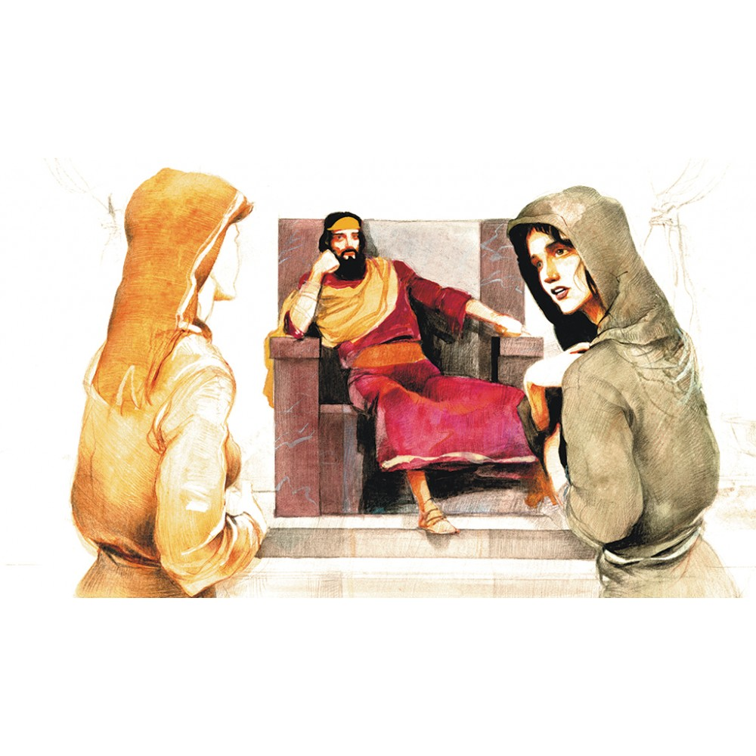
Ale druhá žena povedala: „Nie, naopak, živý je môj syn a mŕtvy je tvoj syn.“ A tá zasa vravela: „Nie, ale mŕtvy je tvoj syn a živý je môj syn.“ A dohovárali sa pred kráľom.

Slide 7
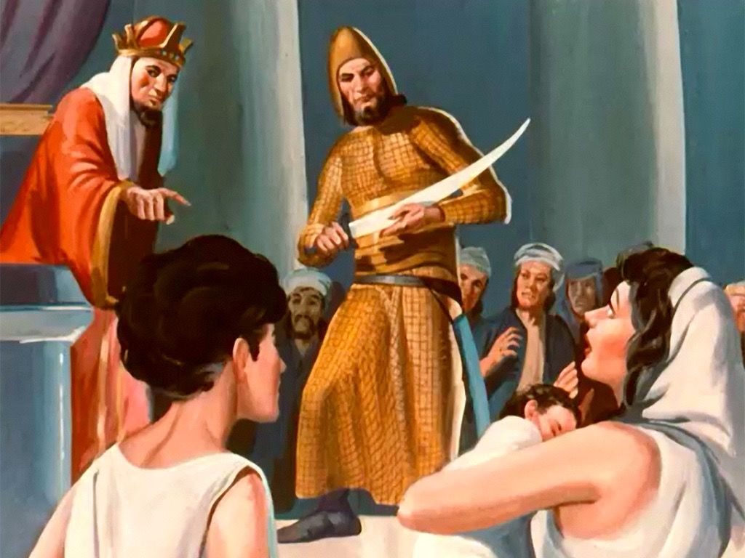
Tu rozkázal kráľ: „Doneste mi meč!“ Doniesli meč pred kráľa a kráľ povedal: „Pretnite živé dieťa na dvoje a dajte polovicu jednej a polovicu druhej!“

Slide 8
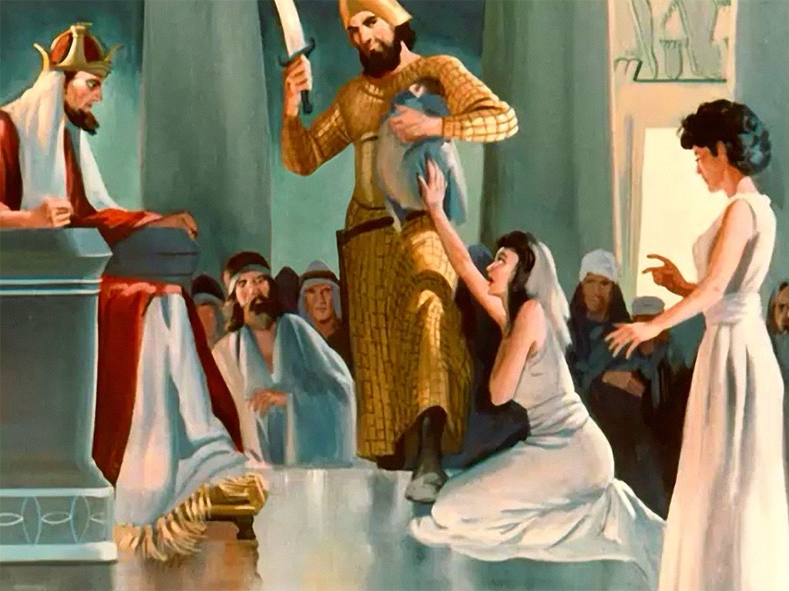
Nato žena, ktorej syn bol živý, povedala kráľovi, lebo sa pohla jej láska k vlastnému dieťaťu: „S dovolením, pane! Dajte jej živé dieťa, a nezabíjajte ho!“!

Slide 9
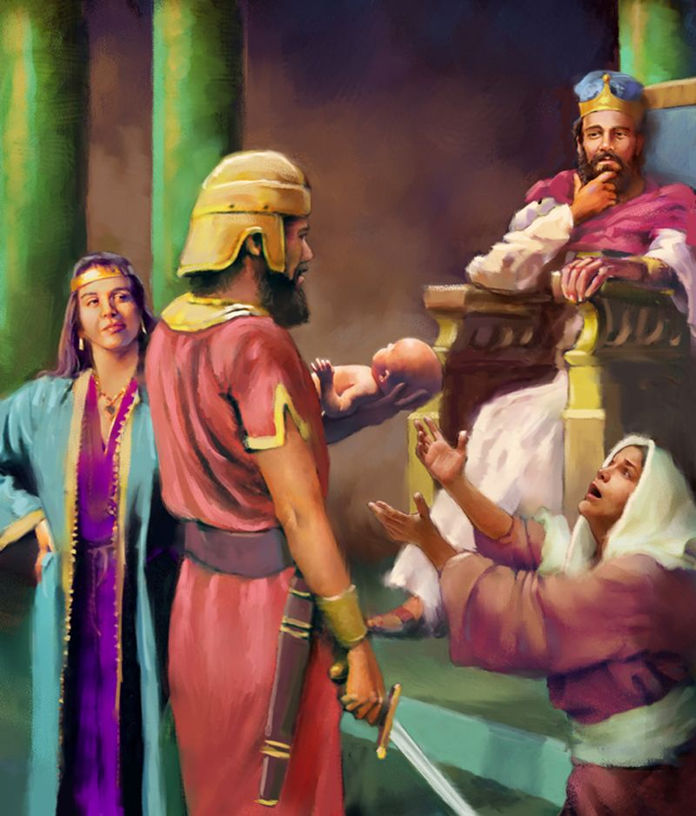
Druhá však vravela: „Nech nie je ani moje, ani tvoje! Pretnite!“!

Slide 10
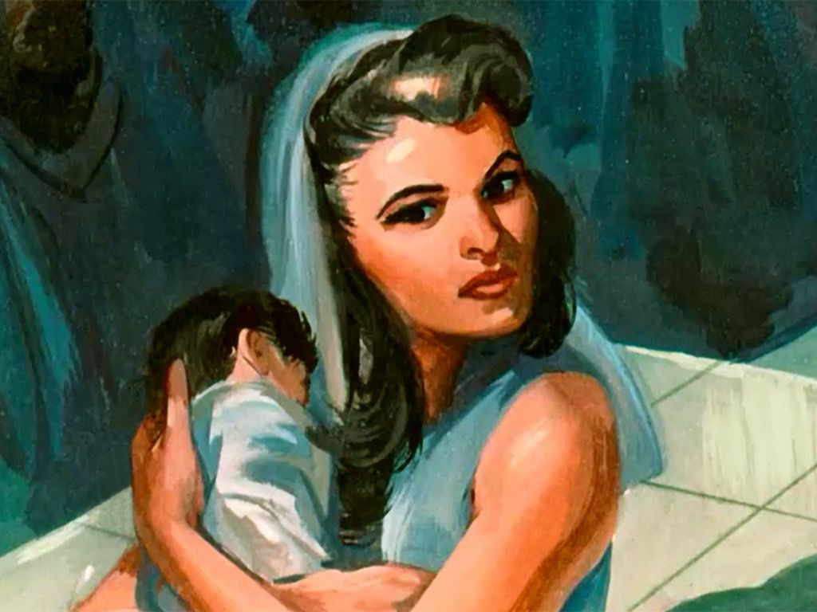
Nato sa ozval kráľ a povedal: „Dajte tamtej živé dieťa a nezabíjajte ho, ona je jeho matkou.“!

Slide 11
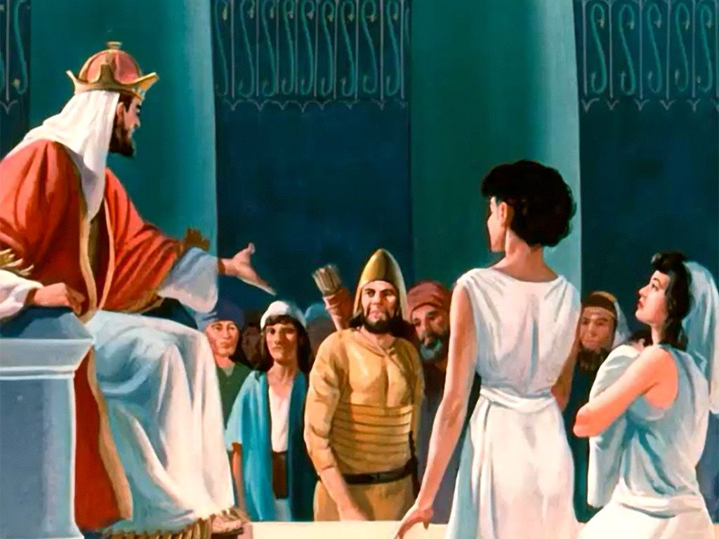
Celý Izrael sa dopočul o rozsudku, ktorý vyniesol kráľ, a báli sa kráľa, lebo vedeli, že je v ňom Božia múdrosť, keď vynáša rozsudok.

Slide 12
ROZPRÁVAJ SA S BOHOM!
Šalamún prosil Boha,
aby ho urobil múdrym.
O čo budeš Boha prosiť dnes ty?

